Slide 1

Apostelgeschichte Teil 1

Slide 2
Aposelgeschichte
Kapitel: 28 | Verse: 1005

Slide 3
Erste 30 Jahre | Synoptiker | Das einzigartige Leben des Sohnes Gottes

Slide 4
Erste 30 Jahre | Synoptiker | Das einzigartige Leben des Sohnes Gottes
Zweite 30 Jahre | Apostelgeschichte und Briefe | Anfänge und Geschichte der Gemeinde Jesu

Slide 5
Erste 30 Jahre | Synoptiker | Das einzigartige Leben des Sohnes Gottes
Zweite 30 Jahre | Apostelgeschichte und Briefe | Anfänge und Geschichte der Gemeinde Jesu
Dritte 30 Jahre | Fünf Schriften des Johannes | Ermutigung - Gefahren - Niedergang

Slide 6
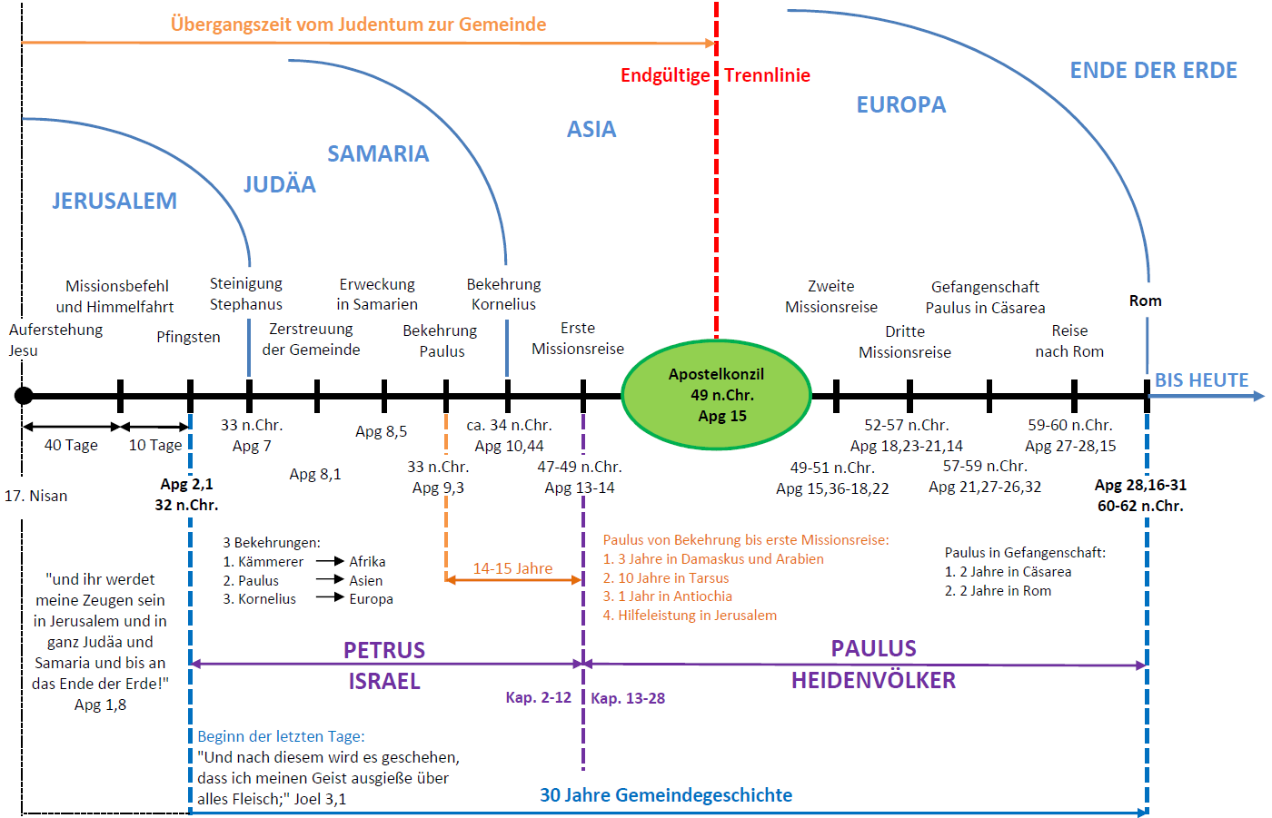

Slide 7
Der Autor: Lukas, der geliebte Arzt
Empfänger / Grund: "vortrefflichster" Theophilus

Slide 8
Rom und seine Herrscher |  |  | Lk 1 - 3 (2,1; 3,1)
 | Dienst Jesu in Galiläa, Samaria, Judäa, Peräa |  | Lk 4 - 18
 |  | Jesus in Bethanien und Jerusalem | Lk 18 - 24
 |  | Die Apostel in Jerusalem | Apg 1 - 7
 | Ausbreitung des Evangeliums in Judäa und Samaria |  | Apg 8 - 11
Ausbreitung des Evangeliums über Syrien, Kleinasien, Griechenland und Rom |  |  | Apg 11 - 28

Slide 9
Leitverse
„Und als er mit ihnen zusammen war, gebot er ihnen,
nicht von Jerusalem zu weichen, sondern die Verheißung
des Vaters abzuwarten, die ihr [— so sprach er—]
von mir vernommen habt, denn Johannes hat mit
Wasser getauft, ihr aber sollt mit Heiligem Geist
getauft werden nicht lange nach diesen Tagen.“ (Apg 1,4+5)

Slide 10
Leitverse
„…, sondern ihr werdet Kraft empfangen, wenn der
Heilige Geist auf euch gekommen ist, und ihr werdet
meine Zeugen sein in Jerusalem und in ganz Judäa
und Samaria und bis an das Ende der Erde!“ (Apg 1,8)

Slide 11
Die Verheissung | „Verheissung des Vaters“ (V 4)

Slide 12
Die Verheissung | „Verheissung des Vaters“ (V 4)
Die Vollmacht | „…ihr werdet Kraft empfangen, wenn der Heilige Geist auf euch gekommen ist.“ (V 8)

Slide 13
Die Verheissung | „Verheissung des Vaters“ (V 4)
Die Vollmacht | „…ihr werdet Kraft empfangen, wenn der Heilige Geist auf euch gekommen ist.“ (V 8)
Die Berufung | „… Ihr werdet meine Zeugen sein.“ (V 8a)

Slide 14
Die Verheissung | „Verheissung des Vaters“ (V 4)
Die Vollmacht | „…ihr werdet Kraft empfangen, wenn der Heilige Geist auf euch gekommen ist.“ (V 8)
Die Berufung | „… Ihr werdet meine Zeugen sein.“ (V 8a)
Der Missionsbefehl | „… Jerusalem … ganz Judäa und Samaria … bis an das Ende der Erde.“ (V 8b)

Slide 15
Übergangsbuch
Im Lukas-Evangelium schreibt er über das Leben von
Jesus und in der Apostelgeschichte über die weitere
Entwicklung, nachdem Jesus auferstanden ist. Die
Geschichte beginnt in Jerusalem und endet in Rom,
sie beginnt mit Petrus und endet mit Paulus, sie fängt
mit der Frage an, ob in dieser Zeit das Königreich für
Israel aufgerichtet wird und endet mit der Feststellung,
dass die frohe Botschaft nun zu den Nationen gehen wird.

Slide 16
Struktur / Gliederung
(Die drei wichtigsten Möglichkeiten)
Zwei Abschnitte
Die einfachste Struktur ist, dass Lukas die Apostelgeschichte
um die beiden Hauptapostel herum strukturierte.
Petrus ist der Apostel für die Juden und dominiert
die Kapitel 1 bis 12, und Paulus ist der Apostel für
die Heiden und dominiert den Rest des Buches.

Slide 17
Struktur / Gliederung
(Die drei wichtigsten Möglichkeiten)
Drei Abschnitte
Jerusalem: Kapitel 1-7
Judäa / Samaria: Kapitel 8-10
Ende der Welt: Kapitel 11-28

Slide 18
Struktur / Gliederung
(Die drei wichtigsten Möglichkeiten)
Sechs Abschnitte
Eine weitere Einteilung der Apostelgeschichte können
wir durch wiederkehrende (ähnliche) Aussagen erkennen.
Es sind fünf Verse bezüglich Ausbreitung des Wortes
Gottes oder dem Wachstum der Gemeinde und
markieren jeweils den Abschluss eines Abschnitts.
Lukas bringt verschiedene Erzählteile mit diesen
Versen zu einem Abschluss.

Slide 19
Wichtige Ereignisse (Schlüsselereignisse)
→ Der Pfingsttag
→ Das Murren der Hellenisten
→ Märtyrertod des Stephanus
→ Philippus in Samaria
→ Bekehrung des Saulus
→ Petrus in Cäsarea
→ Apostelkonzil

Slide 20
Apostelgeschichte Teil 1

